Slide 1
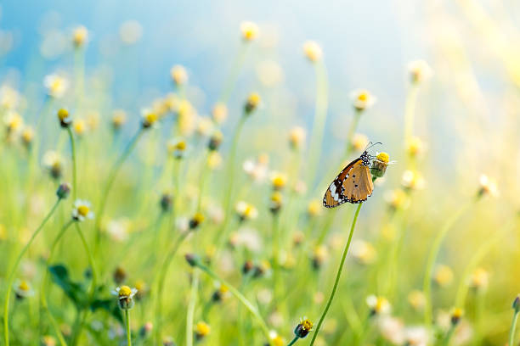
TRAVNIK
2. razred

Slide 2
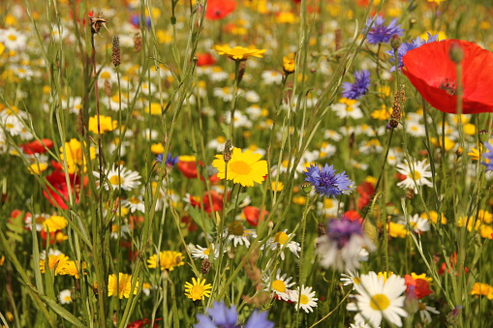
TRAVNIK
Travnik je življenjski prostor, v katerem med rastlinami prevladujejo
trave in zelišča, med živalmi pa žuželke. Na travniku pa so tudi rože.
Najbolj pisan je spomladi in
poleti, ko na njem cvetijo
rastline s pisanimi cvetovi.
Travnike med seboj ločujejo
grmi in drevesa, ki tvorijo
živo mejo.

Slide 3
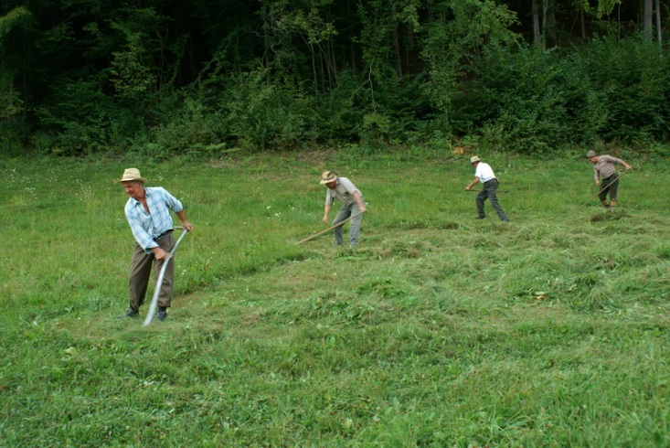
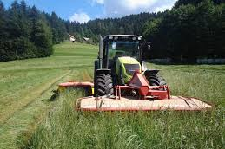
DELO NA TRAVNIKU:
KOŠNJA NEKOČ
Kosimo,
sušimo krmo,
baliramo,
pospravljamo krmo.
KOŠNJA DANES
Kmetje kosijo travnike od maja do avgusta. S posušeno travo (senom) hranijo pozimi nekatere domače živali (krave, konje, ovce, koze,…).

Slide 4
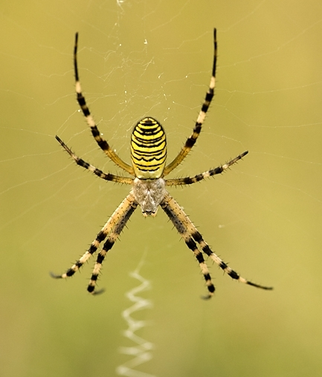
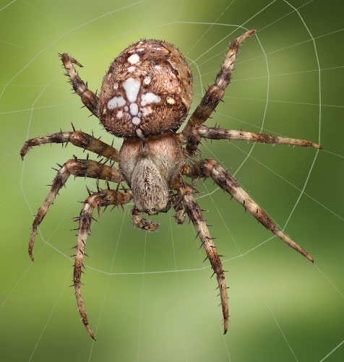
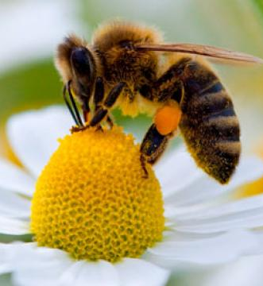
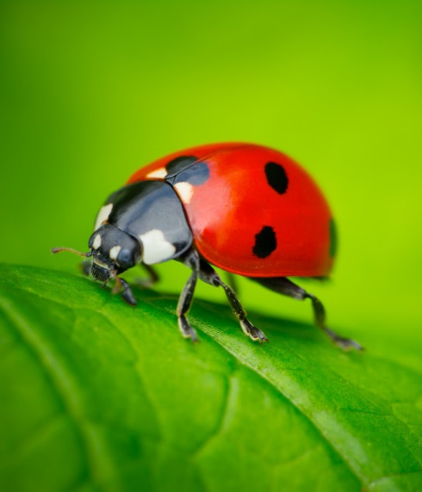
TRAVNIŠKE ŽIVALI
Na travniku živijo žuželke, pajki in druge male živali.
Pajki so živali, ki imajo
4 pare nog (8 nog).
Žuželke so živali, ki imajo
3 pare nog (6 nog).

Slide 5
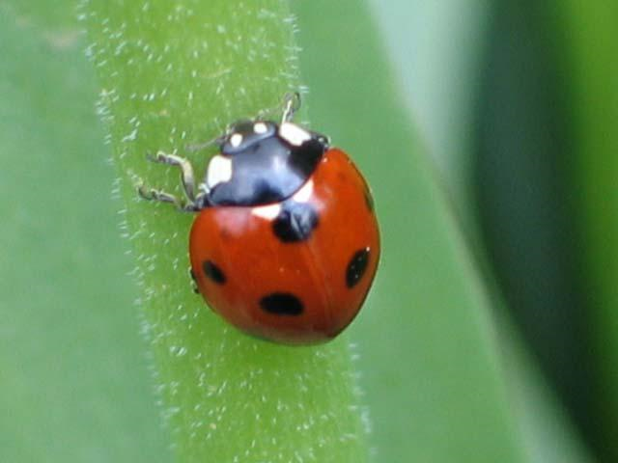
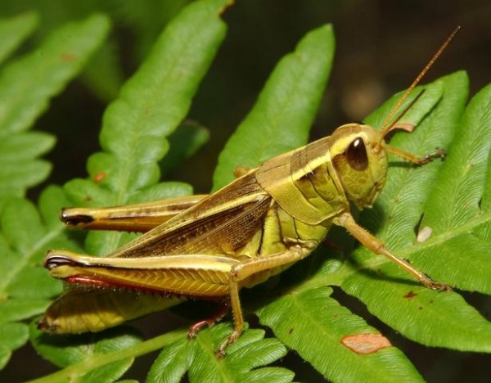
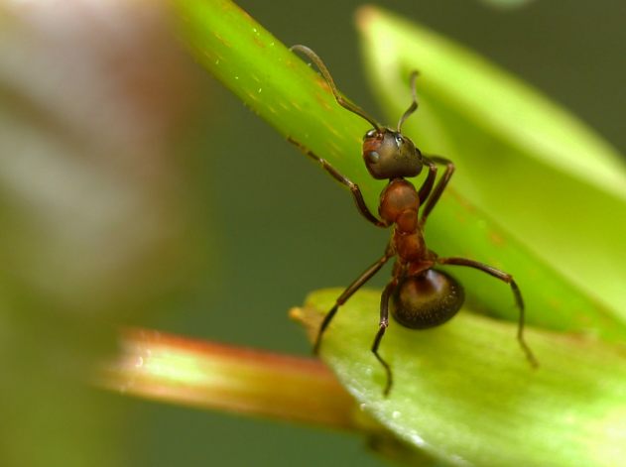
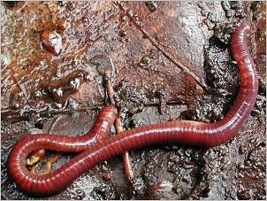
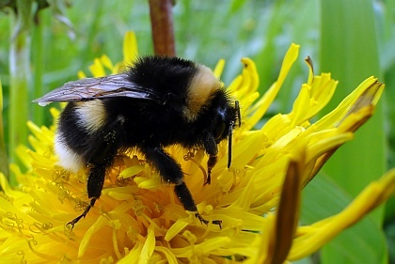
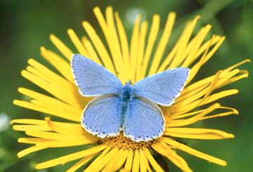
PIKAPOLONICA
KOBILICA
MRAVLJA
METULJ
DEŽEVNIK
ČMRLJ

Slide 6
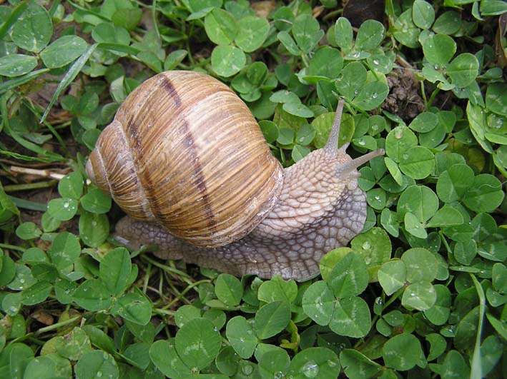
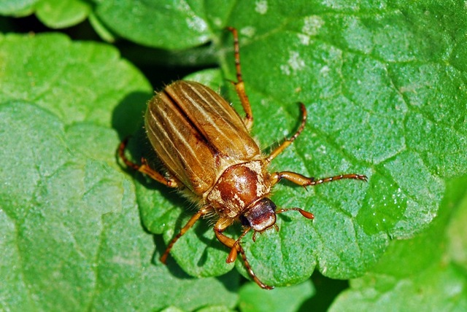
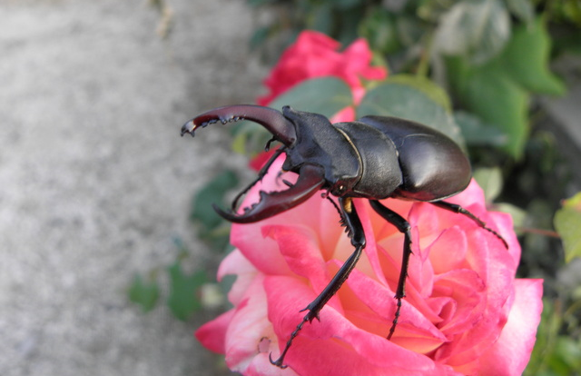
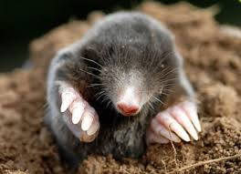
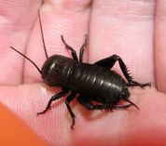
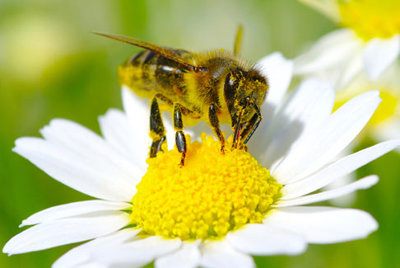
POLŽ
HROŠČ
ROGAČ
KRT
MUREN
ČEBELA

Slide 7
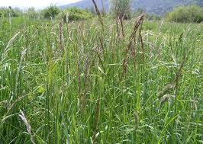
TRAVE
Trave imajo visoka stebla s suličastimi listi. Vsa rastlina je zelena in nimajo lepih barvitih cvetov. Zato ne privabljajo žuželk, ki bi jih opraševale. Oprašuje jih veter. Zato se imenujejo VETROCVETKE.

Slide 8
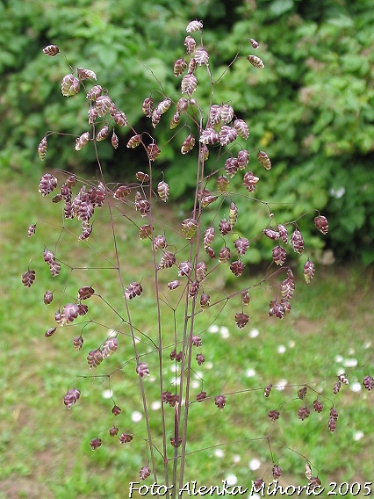
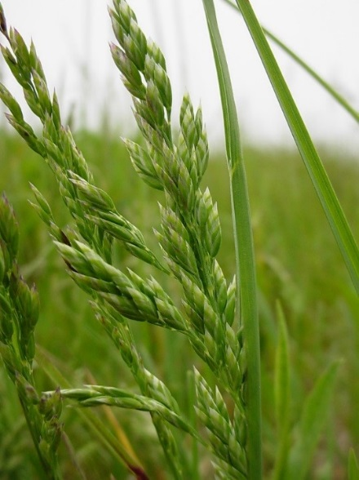
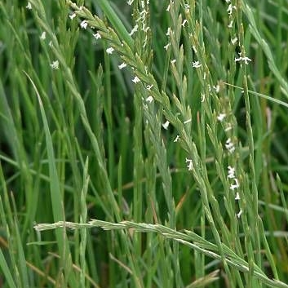
MIGALICA
TRAVNIŠKA LATOVKA
LJULJKA

Slide 9
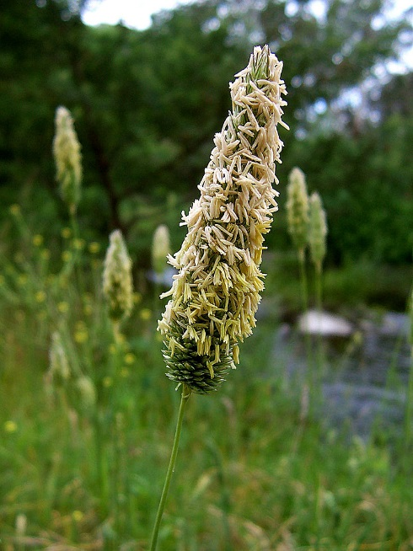
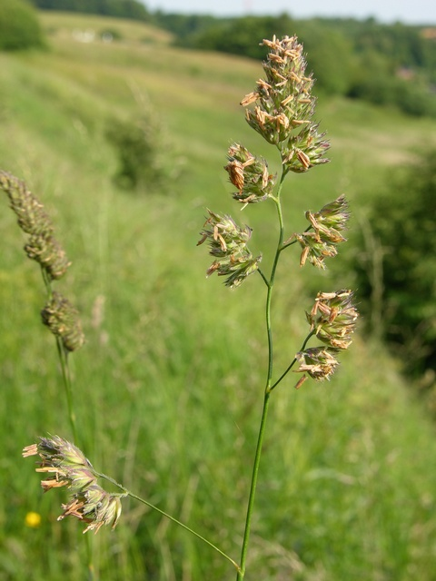
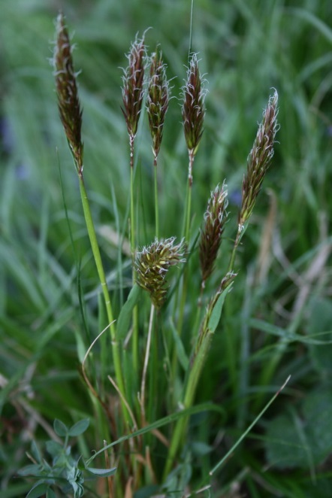
LISIČJI REP
PASJA TRAVA
DIŠEČA BOLJKA

Slide 10
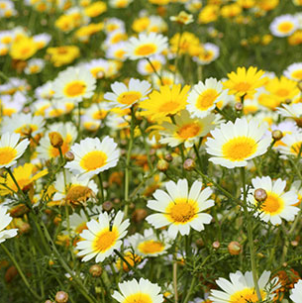
TRAVNIŠKE CVETLICE
So cvetlice z lepimi barvnimi cvetovi. Z njimi privabljajo mnoge žuželke, ki prenašajo cvetni prah iz cveta na cvet. Zato te cvetlice imenujemo ŽUŽKOCVETKE. Med žuželkami so najbolj pomembni opraševalci cvetov čmrlji in čebele. Opraševanje cvetov je zelo pomembno za razmnoževanje rastlin.

Slide 11
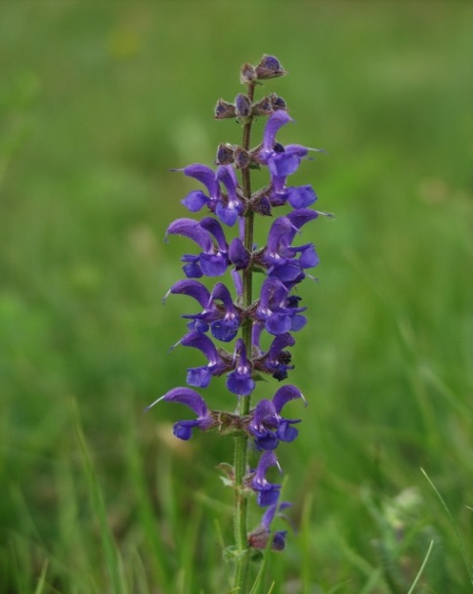
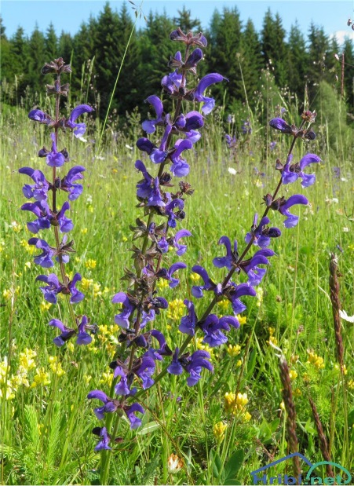
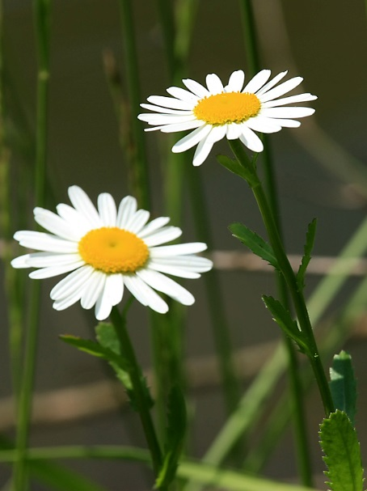
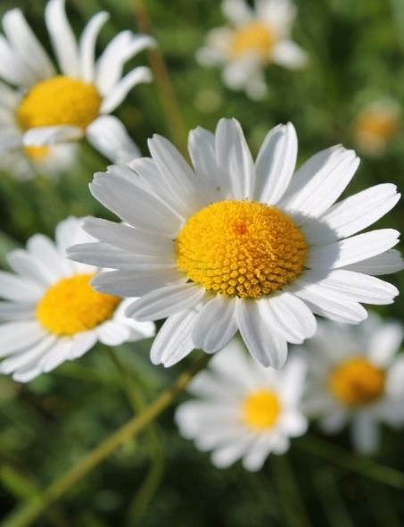
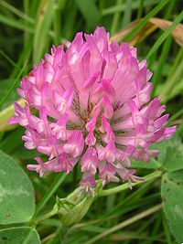
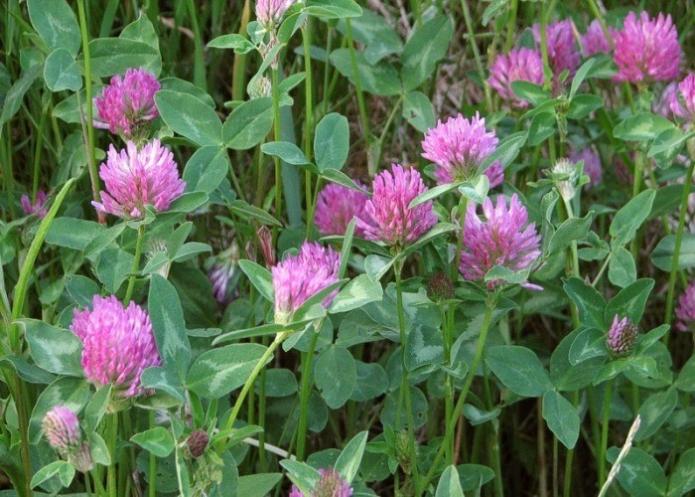
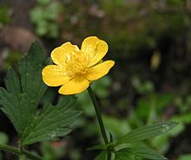
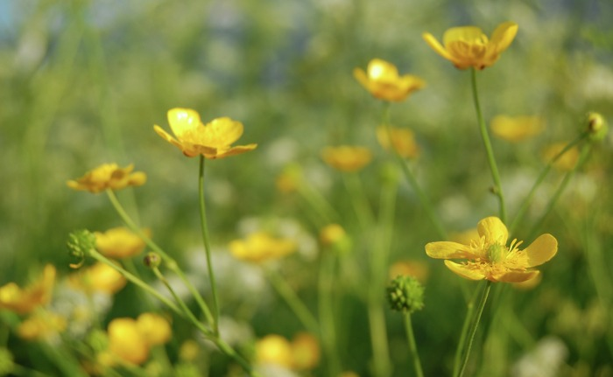
TRAVNIŠKA KADULJA
IVANJŠČICA
ČRNA DETELJA
RIPEČA ZLATICA

Slide 12
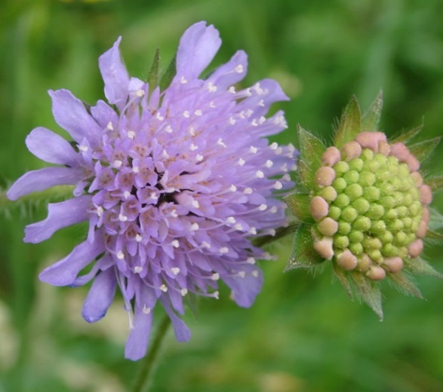
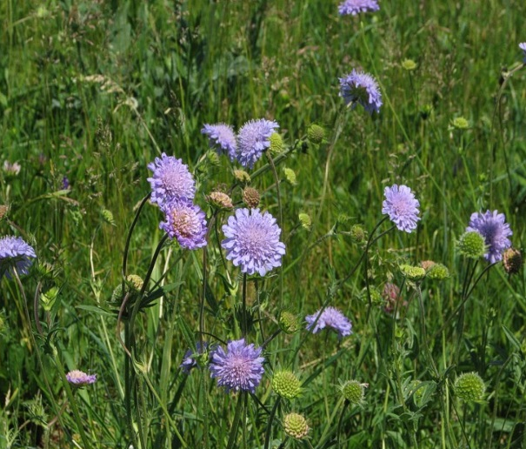
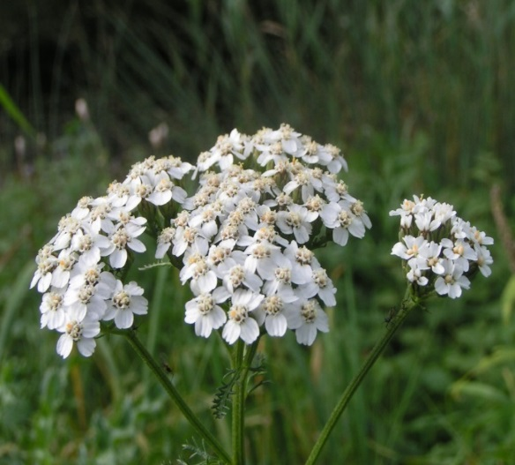
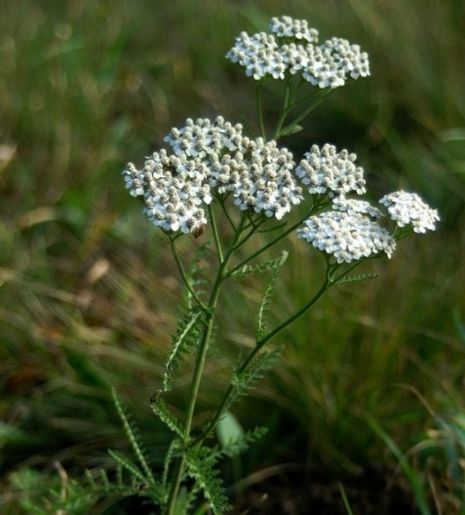
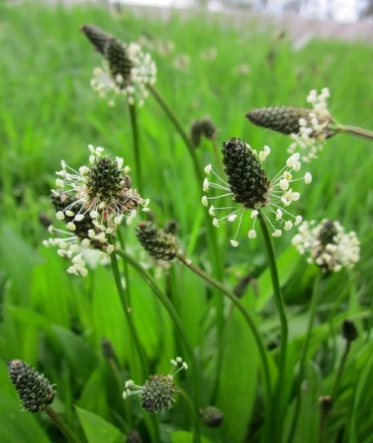
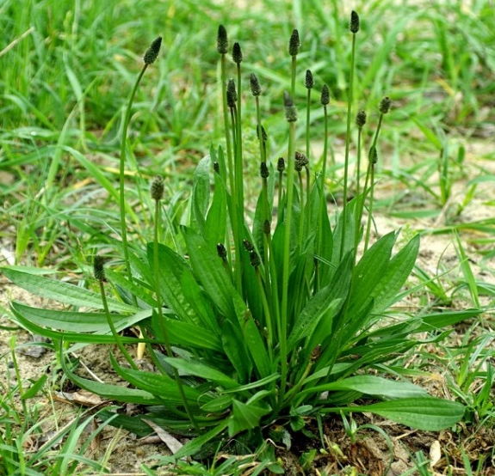
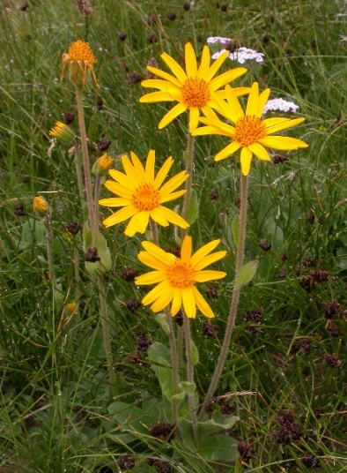
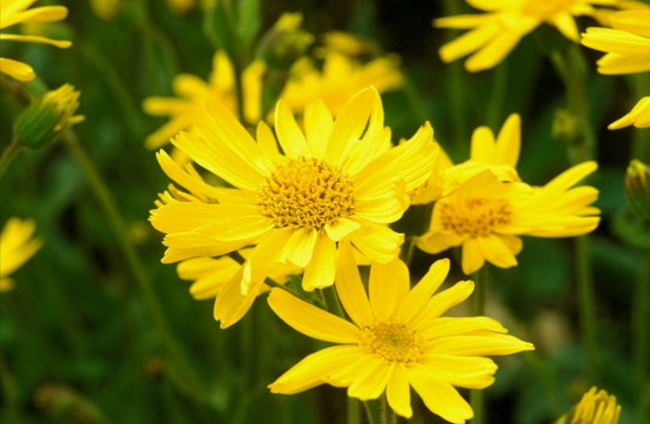
GRABLJIŠČE
RMAN
ARNIKA
TRPOTEC

Slide 13
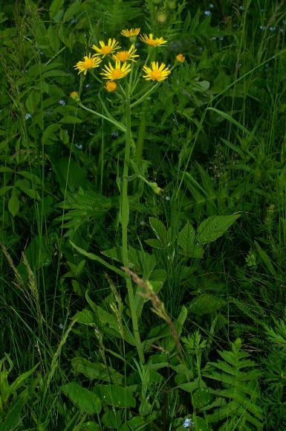
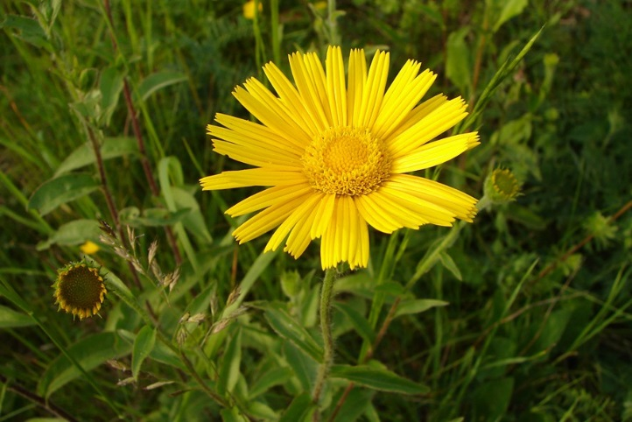
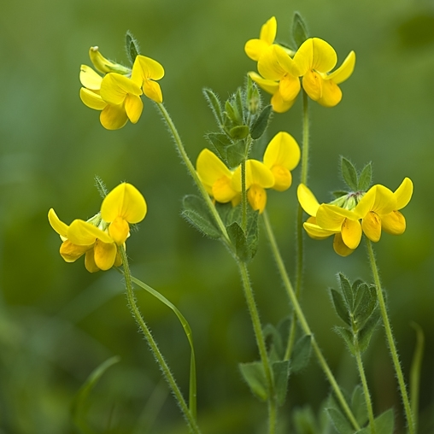
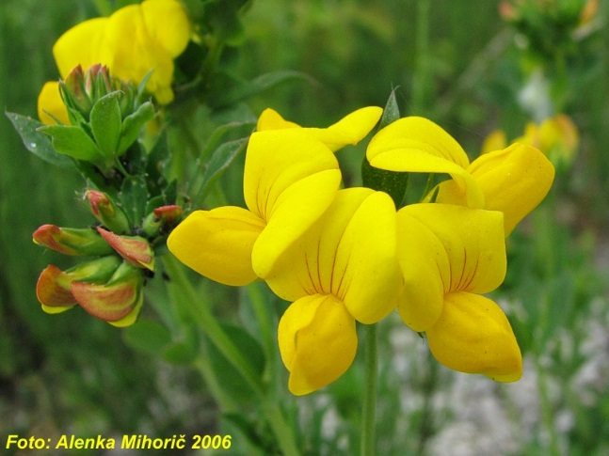
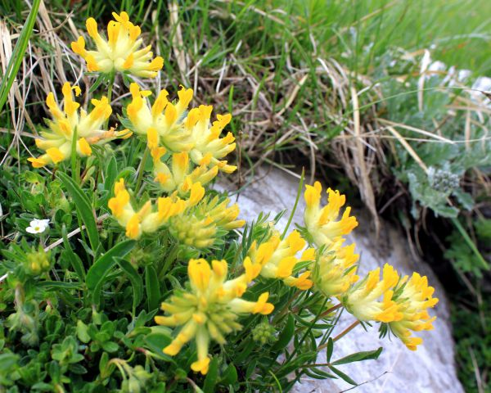
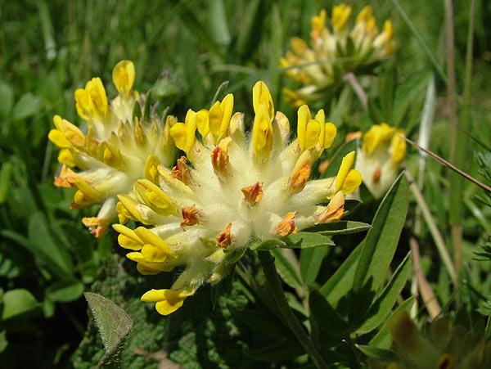


PRIMOŽEK
NAVADNA NOKOTA
RANJAK
MATERINA DUŠICA

Slide 14








ZVONČNICA
SPOMINČICE
KOZJA BRADA
NAVADNI GLAVINEC

Slide 15







KUKAVIČJA LUČCA
NAVADNA KUKAVICA
REGRAT

Slide 16

DELI RASTLINE

Slide 17
Ali veš, da
na travniku ni veliko rdečih cvetov? Žuželke ne razpoznajo rdeče barve. Rdeči cvetovi jih ne bi privabili.
nekatera stebelca na gosto prekrivajo listne uši,s katerimi se gostijo pikapolonice?
ne cvetijo samo cvetlice? Tudi trava cveti.

Slide 18
Ali veš, da
čebele ostalim čebelam v panju zaplešejo svojevrsten ples, ko najdejo cvetlice s hrano?
Tako jim sporočijo, kam naj gredo nabirat hrano.
deževniki nimajo ušes, oči ali nosu?

Slide 19
UGANI, KDO SEM?
Z rože k roži leta, pelod ji teži nožice, sladek sad obeta, zdrav napoj medice.
(Ivan Cimerman)
Na letni dopust odpotuje le, če močno dežuje. Sicer pa revež gara, ves dan le zemljo rahlja.
(Mira Voglar)
Tri – zajčku kosilo, štiri – sreče obilo.
(Vera Albreht)
Je majhen, je buba, ko odraste, leti, na rožah poseda,
poleti živi.
(Ivan Cimerman)
Ko skočiš v travico za njo, za dolgo zgrabiš jo nogo. Krpan drugačno je imel – na ramo si jo je nadel.
(Vera Albreht)
Mrežo napel,
muho ujel,
lovec vesel.
(Jože Šmit)

